Slide 1
Sequential structured program Formatted input and output
Lecturer: Huaidong Chen

Slide 2
3.2 Formatted input and output
1
Input and output in c
2
printf
3
scanf

Slide 3
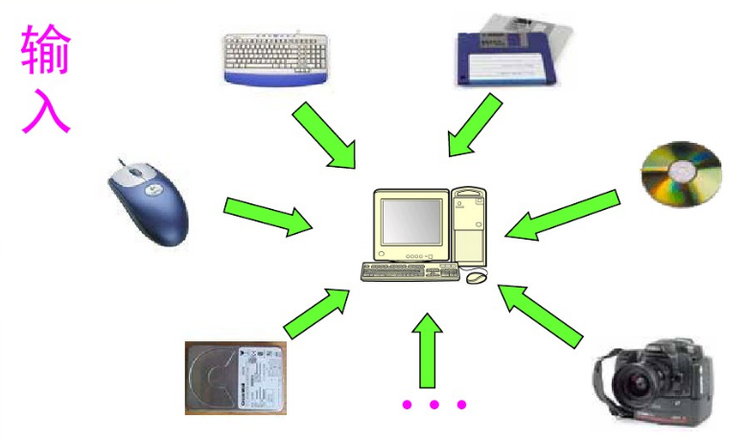
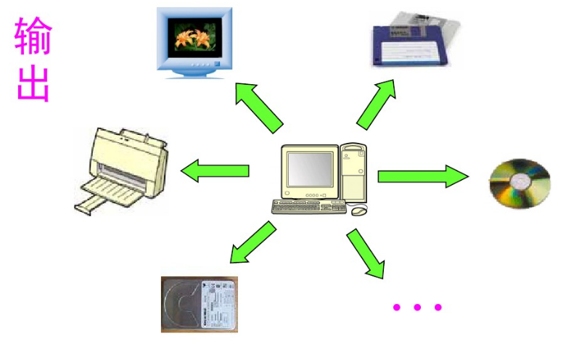
Input and output in C
C language does not provide input and output statement itself. Input and output opeations are implemented by functions in C standard library.

Slide 4
Input and output in C
Common input and output functions
printf
scanf
putchar
getchar
Pre-compilation needed∶
#include <stdio.h>
or #include ”stdio.h”
stdio：
standard input & output

Slide 5
Formatted output——printf
format
printf：Output data according to given format
Common forms：
printf (“字符串”) ;
printf (“输出控制符”, 输出参数) ;
printf (“输出控制符”, 输出参数1, 输出参数2…) ;
Formatted output charater must corresponds to corresponding output arguments.
Formatted output character
Escape charater
Ordinary charater
输出参数
eg：printf ( “Hello World!” ) ;
eg：printf ( “%d\n”, a ) ;
printf ( “%d\n”, a+b ) ;
eg：printf (“a=%d, b=%d\n”, a , b ) ;

Slide 6
Formatted output——printf
Common formatted output charater有：
%d：表示把数据按十进制整型输出
%ld：表示把数据按十进制长整型输出
%o：表示把数据按八进制整型输出
%x：表示把数据按十六进制整型输出
%f：表示把数据按单精度型输出
%lf：表示把数据按双精度型输出
%c：表示把数据按字符型输出
%s：表示把数据按字符串输出

Slide 7

Formatted output——printf
eg 1：
#include <stdio.h>
void main()
{
int i=100;
printf(“i=%d\n”, i );
printf(“i=%o\n”, i );
printf(“i=%x\n”, i );
printf(“i=%c\n”, i );
}
i=100
i=144
i=64
i=d

Slide 8
Formatted output——printf
printf的附加格式说明符
format：%[-][m][.n]type
常用修饰符 | 说 明
m | 域宽，即输出项所占的宽度。若实际位数<m，则在域内右对齐（左补空格）输出；否则，按实际位数输出。
.n | 精度。对于实数，指定小数点后位数；对于字符串，指定实际输出字符个数（左截取）。
- | 数据在域内左对齐（右补空格）输出。

Slide 9
Formatted output——printf
eg 2：
#include <stdio.h>
void main()
{
int a=1234;
float b=5.678;
printf(“%6d, %-5d, %3d\n”, a, a, a );
printf(“%-7.2f, %.4f, %3f\n”, b, b, b );
}
输出： □□1234, 1234□, 1234
输出： 5.68□□□, 5.6780, 5.678000

Slide 10
Formatted output——printf
eg 3：
#include <stdio.h>
void main()
{
printf(“%c, %-6c, %5c\n”,'a', 'a', 'a' );
printf(“%s, %6s\n”,“hello”,“hello”);
printf(“%-5.2s, %5.2s\n”,“hello”,“hello”);
}
output：a, a□□□□□, □□□□a
output：hello, □hello
output：he□□□, □□□he

Slide 11
Formatted Input——scanf
scanf函数的功能：按照指定的格式通过键盘输入数据到变量中。
一般形式为：
scanf (“输入格式符”, 输入参数) ;
scanf(“输入格式符1 输入格式符2…”, 输入参数1, 输入参数2…) ;
Format characters must correpond to corresponding input argument
&：address op
&a：get the address of a
例如：scanf ( “%d”, &a ) ;
例如：scanf (“%c%c”, &a , &b ) ;

Slide 12
Formatted Input——scanf
例4：
#include <stdio.h>
void main()
{
int a, b, c ;
printf(“请输入三个整数：\n”);
scanf(“%d%d%d”, &a, &b, &c);
printf(“a=%d,b=%d,c=%d\n”, a, b, c );
}
注意：
输入多个数据时，输入控制串中若没有非格式符，则输入数据之间可用空格、回车或Tab作分隔；
若含有非格式符，则输入数据时也必须原样输入。
输入：1□2□3↙
scanf(“%d,%d,%d”, &a, &b, &c);
输入：1,2,3↙
输出：a=1,b=2,c=3

Slide 13
Formatted Input——scanf
例5：
#include <stdio.h>
void main()
{
char i, j, k ;
scanf(“%c%c%c”, &i, &j, &k);
printf(“%c,%c,%c\n”, i, j, k );
}
Note：
when using %c to input multiple charaters, Any character is valid.
输入：abc↙
输出：a,b,c
输入：a□b□c↙
输出：a,□,b
compare

